Slide 1
Федеральная служба по экологическому, технологическому и атомному надзору (Ростехнадзор) Ленское управление Федеральной службы по экологическому, технологическому и атомному надзору
АНАЛИЗ ПРАВОПРИМЕНИТЕЛЬНОЙ ПРАКТИКИ ЛЕНСКОГО УПРАВЛЕНИЯ ФЕДЕРАЛЬНОЙ СЛУЖБЫ ПО ЭКОЛОГИЧЕСКОМУ, ТЕХНОЛОГИЧЕСКОМУ
И АТОМНОМУ НАДЗОРУ ЗА 2022 год
Докладчик:
Руководитель управления
С.А. Аксененко

Slide 2
Количество поднадзорных организаций

Slide 3
Распределение проверок по видам

Slide 4
Распределение внеплановых проверок по основаниям их проведения

Slide 5
Соотношение количества проведенных проверок с выявленными нарушениями / без нарушений

Slide 6
Количество выявленных нарушений по видам надзора

Slide 7
Количество выявленных нарушений при проведении плановых, внеплановых и проверок по постоянному надзору

Slide 8
Количество наложенных административных наказаний (по результатам проведенных проверок 2022 года)

Slide 9
Количество наложенных административных наказаний с разбивкой по видам надзора (по результатам проведенных проверок 2022 года)

Slide 10
Сведения о наложенных административных наказаниях (штрафах) по результатам проведенных проверок / без проведения проверок

Slide 11
Сведения о наложенных административных наказаниях в виде приостановления деятельности, предупреждений 2018 – 2022 гг.

Slide 12
Аварийность и травматизм 2018 – 2022 гг.

Slide 13
Аварийность и травматизм 2021 – 2022 гг.

Slide 14
Количество пострадавших в результате аварий и несчастных случаев (чел.)

Slide 15
СПАСИБО ЗА ВНИМАНИЕ

Slide 16
Федеральная служба по экологическому, технологическому и атомному надзору (Ростехнадзор) Ленское управление Федеральной службы по экологическому, технологическому и атомному надзору
Обзор правоприменительной практики
Ленского управления Ростехнадзора при осуществлении федерального государственного надзора в области промышленной безопасности (горнорудная и нерудная промышленность) за 2022 год
Докладчик:
Начальник отдела горного надзора
Г.Д. Пересыпкин

Slide 17
Количество проверок и нарушений 2021 – 2022 гг.

Slide 18
Количество и сумма штрафов 2021 – 2022 гг.

Slide 19
Аварийность и травматизм 2021 – 2022 гг.

Slide 20
Федеральная служба по экологическому, технологическому и атомному надзору (Ростехнадзор) Ленское управление Федеральной службы по экологическому, технологическому и атомному надзору
Анализ правоприменительной практики
контрольно-надзорной деятельности в сфере надзора за объектами нефтегазового комплекса за 2022 год
Докладчик:
Начальник отдела
В.П. Помигалов

Slide 21
Количество поднадзорных организаций

Slide 22
Распределение проверок по видам

Slide 23
Количество выявленных нарушений

Slide 24
В 2022 году по ч. 1 ст. 9.1 КоАП РФ судебными органами приостановлена деятельность по эксплуатации:
ОПО«Сеть газопотребления предприятия», эксплуатируемого МУП «Жилкомсервис», сроком на 35 суток.
21 резервуара и технических устройств сроком на 70 суток на опасном производственном объекте «Площадка нефтебазы Хандыгской», эксплуатируемом АО «Саханефтегазсбыт»;
опасного производственного объекта «Склад ГСМ п. Белая Гора», эксплуатируемого ГУП «ЖКХ РС(Я)», сроком на 90 суток.
- 1-й нитки (основной) подводного перехода магистрального газопровода через р. Лена «Хатассы-Павловск» опасного производственного объекта «Участок магистрального газопровода СВГКМ-Мастах-Берге-Якутск (I, II, III нитками) с газопроводами-отводами к населенным пунктам», эксплуатируемого АО «Сахатранснефтегаз», путем закрытия задвижек на 30 (тридцать) суток.

Slide 25
Федеральная служба по экологическому, технологическому и атомному надзору (Ростехнадзор) Ленское управление Федеральной службы по экологическому, технологическому и атомному надзору
Обзор правоприменительной практики контрольно-надзорной деятельности федерального государственного строительного надзора за 2022 год
Докладчик:
Начальник отдела по
надзору за подъемными
сооружениями и
государственного
строительного надзора
С.В. Каморский

Slide 26
Управлением осуществляется Федеральный государственный строительный надзор на основании «Положения о федеральном государственном строительном надзоре», утвержденного Постановлением Правительства Российской Федерации от 30 июня 2021 года № 1087, Градостроительного кодекса Российской Федерации и Федерального закона от 31.07.2020 № 248-ФЗ «О государственном контроле (надзоре) и муниципальном контроле в Российской Федерации».

Slide 29
Наиболее часто встречающиеся нарушения обязательных требований
№ п/п | Описание нарушений обязательных требований | Нормативный правовой акт, устанавливающий обязательные требования | Ответственность за нарушение обязательных требований | Основные причины нарушений | Количество случаев за отчетный период | Количество случаев за период 2021 г.
1 | Отклонения от проектной документации, получившей положительное заключение государственной экспертизы | ч. 6 ст. 52 ГрК РФ | ч. 1 ст. 9.4 КоАП РФ | Недостаточный контроль со стороны руководства, низкая исполнительская дисциплина, несоблюдение требований федерального законодательства | 35 | 40
2 | Нарушения требований при ведении исполнительной документации (журналы работ, акты освидетельствования скрытых работ и т.д.) | ч. 4 ст. 53 ГрК РФ | ч. 1 ст. 9.4 КоАП РФ |  | 15 | 19
3 | Несоответствующее исполнение обязанностей строительного контроля | ч. 1 ст. 53 ГрК РФ | ч. 1 ст. 9.4 КоАП РФ |  | 12 | 18

Slide 31
1. Наиболее часто встречающиеся нарушения обязательных требований При осуществлении контрольно-надзорной деятельности федерального государственного надзора в области промышленной безопасности выявлены наиболее часто встречающиеся нарушения в течении отчетного периода:
№ п/п | Описание нарушений обязательных требований | Нормативный правовой акт, устанавливающий обязательные требования | Ответствен-ность за нарушение обязательных требований | Основные причины нарушений | Количество случаев за отчетный период | Количество случаев за период 2021 г.
1 | Не в полной мере осуществляется производственный контроль за соблюдением требований промышленной безопасности. | ч.1 ст.9, п 1. ст.11 ФЗ от 21 июля 1997 г. №116-ФЗ «О промышленной безопасности опасных производственных объектов»; п.10 Постановление Правительства РФ от 18 декабря 2020 г. № 2168 "Об организации и осуществлении производственного контроля за соблюдением требований промышленной безопасности". | ст. 9.1 КоАП РФ | Недостаточный контроль со стороны руководства, низкая исполнительская дисциплина, несоблюдение требований федерального законодательства | 3 | 4
2 | На время отпуска основного работника специалиста, ответственного за осуществление ПК, отсутствует приказ о возложении обязанностей на работника его замещающего. | ст. 9 Федерального закона № 116-ФЗ от 21 июля 1997 г. «О промышленной безопасности опасных производственных объектов». | ст. 9.1 КоАП РФ |  | 2 | 3
3 | Отсутствует договор обязательного страхования гражданской ответственности. | п. 1 ст. 9 Федерального закона № 116-ФЗ от 21 июля 1997 г. «О промышленной безопасности опасных производственных объектов». | ст. 9.1 КоАП РФ |  | 1 | 2

Slide 32
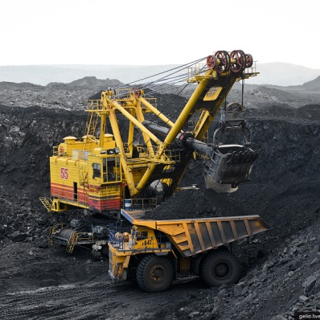
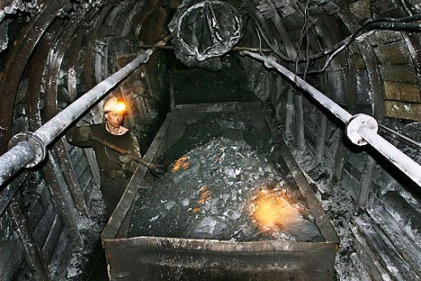
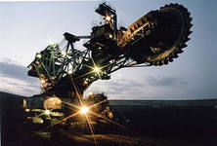
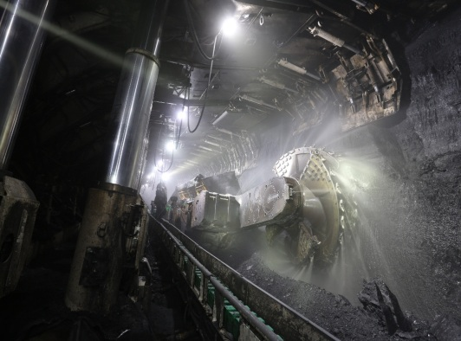
Обзор правоприменительной практики
Ленского управления Ростехнадзора при осуществлении федерального государственного угольного надзора за 2022 год
Докладчик:
Начальник отдела
Е. В. Часовенко
г. Нерюнгри

Slide 33
Опасные производственные объекты
угольной промышленности
По объектам:
По классам опасности:
Всего – 26 ОПО
угольные шахты
угольные разрезы
объекты переработки
и обогащения угля

Slide 34
Количество проверок и нарушений 2021 – 2022 гг.

Slide 35
Количество и сумма штрафов 2021 – 2022 гг.
В ходе открытых судебных заседаний применены 4 административные приостановки деятельности:
1. АО ГОК «Денисовский» шахта угольная «Денисовская» с 28.02.2022 на 90 суток
2. АО ГОК «Денисовский» шахта угольная «Денисовская» с 07.06.2022 на 90 суток
3. АО «ГОК «Инаглинский» шахта «Инаглинская» с 08.07.2022 на 90 суток
4. АО ГОК «Денисовский» шахта «Денисовская» с 27.10.2022 на 90
Составлено 8 предостережений в 2022 году, в 2021 - 3 предостережения.
42 административных штрафа заменены на предупреждение.

Slide 36
Основными нарушениями обязательных требований промышленной безопасности являются:
- Ведение горных работ с отступлением от проектной документации и согласованным в установленном порядке планом развития горных работ;
- Не обеспечивается укомплектованность штата работников и допуск к работе лиц, не удовлетворяющих соответствующим квалификационным требованиям;
- В связи с изменением применяемых технических устройств, на опасном производственном объекте, не вносятся изменения в сведения, характеризующие ОПО.

Slide 37
Основными нарушениями обязательных требований промышленной безопасности являются:
Основные нарушения, выявленные в ходе проведения проверок организаций осуществляющих разработку месторождений полезных ископаемых подземным способом.
- Отступление от проектных решений при строительстве и эксплуатации шахт в части соблюдения технологических регламентов по очистным работам, вентиляционного режима, противопожарной защиты, крепления горных выработок;
- Нарушение требований при эксплуатации конвейерного транспорта;
- Нарушение требований по электроснабжению в угольной шахте;
- В горных выработках и в местах их пересечения не устанавливаются указатели, содержащие информацию о наименовании горных выработок, направлениях к запасным выходам на поверхность и расстоянии до них.
- Крепление горных выработок и их сопряжений выполняется с отступлением от проектной документации, технологическими регламентами, паспортами крепления и управления кровлей;
- В начале смены и в процессе работы не проводиться проверка устойчивости кровли и боков выработок;
- Объекты ведения подземных горных работ, не в полном объеме укомплектованы средствами пожаротушения.

Slide 38
Основными нарушениями обязательных требований промышленной безопасности являются:
Основные нарушения, выявленные в ходе проведения проверок организаций осуществляющих разработку месторождений полезных ископаемых открытым способом.
- На горнотранспортном оборудовании отсутствуют или не ведутся в установленном порядке «Паспорта на ведение работ»;
- На отвалах отсутствуют схемы движения автомобилей.
- Горно-транспортное оборудование, эксплуатируемое на объектах ведения открытых горных работ не укомплектовано:
средствами пожаротушения (либо укомплектовано неисправными);
медицинскими аптечками;
звуковым прерывистым сигналом при движении задним ходом;
проблесковыми маячками желтого цвета, установленными на кабине;
средствами связи.

Slide 39
Сведения о случаях причинения вреда (ущерба)

Slide 40
Сведения о случаях причинения вреда (ущерба)
АО "ГОК «Инаглинский», шахта «Инаглинская» (У) – 20.01.2022 года в 14 часов 30 минут на АО «ГОК «Инаглинский» в шахте «Инаглинская», на конвейерной штольне пласта Д-19, электрослесарь подземный участка подготовительных работ №3 (Романенко Александр Викторович) попав на ленточный конвейер получил тяжелую травму – закрытый компрессионный перелом, перелом правой голени, ушиб головы и грудной клетки
Основной причиной явилось
Нарушение работником трудового распорядка и дисциплины труда, выразившаяся в том, что Романенко А.В.:
- отклонился от маршрута следования с места работы без ведома ИТР участка;
- направился по отдалённой от рабочего места выработке самостоятельно;
- находился в зоне действия работающих конвейера и железоотделителя;
- в нерабочее время выполнял работу, не порученную ему по наряду лицом надзора;
- не сообщил лицу надзора о застрявшем анкере.

Slide 41
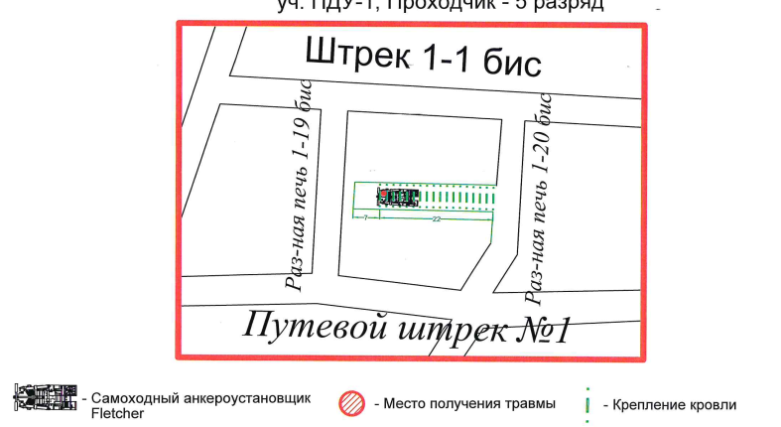
Сведения о случаях причинения вреда (ущерба)
АО «ГОК «Денисовский», шахта «Денисовская» (У)– 06.10.2022 года в 00 часов 30 минут на АО «ГОК «Денисовский» в шахте «Денисовская» проходчик 5-го разряда Карпов Тарну Александрович, при креплении кровли горной выработки с помощью анкероустановщика «Fletcher» в разрезке блока №9 КСО 1-бис получил травму головы.

Slide 42
Сведения о проведенных профилактических мероприятиях
В 2022 году должностными лицами Управления на постоянной основе проводилось информирование специалистов поднадзорных организаций по вопросам соблюдения обязательных требований законодательства, как в устной форме, так и путем подготовки ответов на поступающие обращения.
Кроме того, в ходе проведения плановых и внеплановых проверок, инспекторским составом Управления проводятся консультационные мероприятия с ответственными представителями проверяемых организаций.
Управление использует в работе подготовку и направление предостережений о недопустимости нарушения обязательных требований, что позволяет наиболее эффективно реализовать мероприятия по контролю, осуществляемых без взаимодействия с юридическими лицами, индивидуальными предпринимателями.
В поднадзорные организации направляется анализ травматизма на объектах угольной промышленности с предложениями выполнения мероприятий направленных на исключение причин производственного травматизма.

